Slide 1
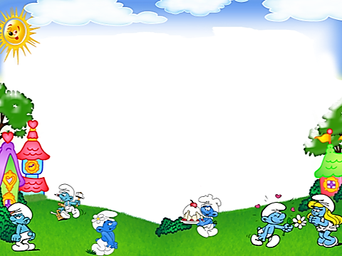
Муниципальное автономное общеобразовательное учреждение средняя образовательная школа №2 пгт. Серышево структурное подразделение
детский сад №3
Что должен знать и уметь ребёнок младшей группы к концу учебного года
Воспитатель: Устименко Лилия Станиславовна
пгт. Серышево
2023год

Slide 2
Наверное, каждый современный родитель стремится, чтобы его маленький человечек был самым сообразительным, самым способным, самым находчивым, самым умным и еще много разных «самый». Мы уделяем максимум внимания его развитию, его обучению. Мы отвечаем на вопросы, которые он задает. Мы покупаем различные книги с увлекательными развивающими заданиями и т.д. Все это, безусловно, замечательно, здорово и полезно.
Но как же понять, что малыш знает хорошо, что очень хорошо, а на что следует обратить внимание. Для этого необходимо владеть информацией о том, что должен знать ребенок 3-4 лет.

Slide 3
МАТЕМАТИКА
- Ребенок должен уметь считать до трех и показывать соответствующее число пальчиков на руке.
- Уметь владеть понятиями: один- много, большой – маленький, высокий – низкий.
- Знать основные цвета: красный, желтый, зеленый, синий, белый, черный.
- Знать геометрические фигуры: круг, квадрат, треугольник.
- Уметь сравнивать предметы по величине, цвету, форме. Уметь сравнивать количество предметов.

Slide 4
РАЗВИТИЕ РЕЧИ
- Ребенок должен уметь не только зрительно воспринимать образы, но и описывать увиденное
-Ребенок легко формирует простые предложения, постепенно переходит к сложным (из 5-6 слов)
- Уметь разделять предметы по группам: мебель, посуда, одежда.
- Знать название основных действий людей и животных (лежит, бежит, сидит)
- Уметь повторять за взрослыми стишки и песни.
- Ребенок должен знать свое имя и фамилию
- Уметь управлять силой голоса, говорить громко – тихо.

Slide 5
РАЗВИТИЕ МЫШЛЕНИЯ,
ПАМЯТИ, ВНИМАНИЯ
- Ребенок должен уметь складывать разрезанную картинку из 2-4 частей
- Уметь находить лишний предмет и объяснить почему он сделал такой выбор.
- Уметь находить сходство и различия между предметами.
- Уметь запоминать 3-4 картинки.
- Уметь запоминать 3-4 слова, которые взрослый повторил несколько раз.
- Уметь запоминать и повторять движения, которые показал взрослый 1-2 раза.
- Находить парные предметы.

Slide 6
ОКРУЖАЮЩИЙ МИР
- Знать названия и уметь показывать диких и домашних животных.
- Знать названия 3-4 птиц (воробей, ласточка, ворона) и 3-4 насекомых (кузнечик, бабочка, пчела).
- Знать названия основных растений: 3-4 деревьев (береза, дуб, яблоня) и 3-4 цветов (ромашка, тюльпан, роза).
- Знать, что такое овощи, фрукты, ягоды, грибы.
- Иметь представление о материалах, из которых изготовлены окружающие предметы.
- Знать части суток – утро, день, вечер, ночь.
- Ребенок должен уметь назвать явления природы – дождь, снег, ветер.

Slide 7
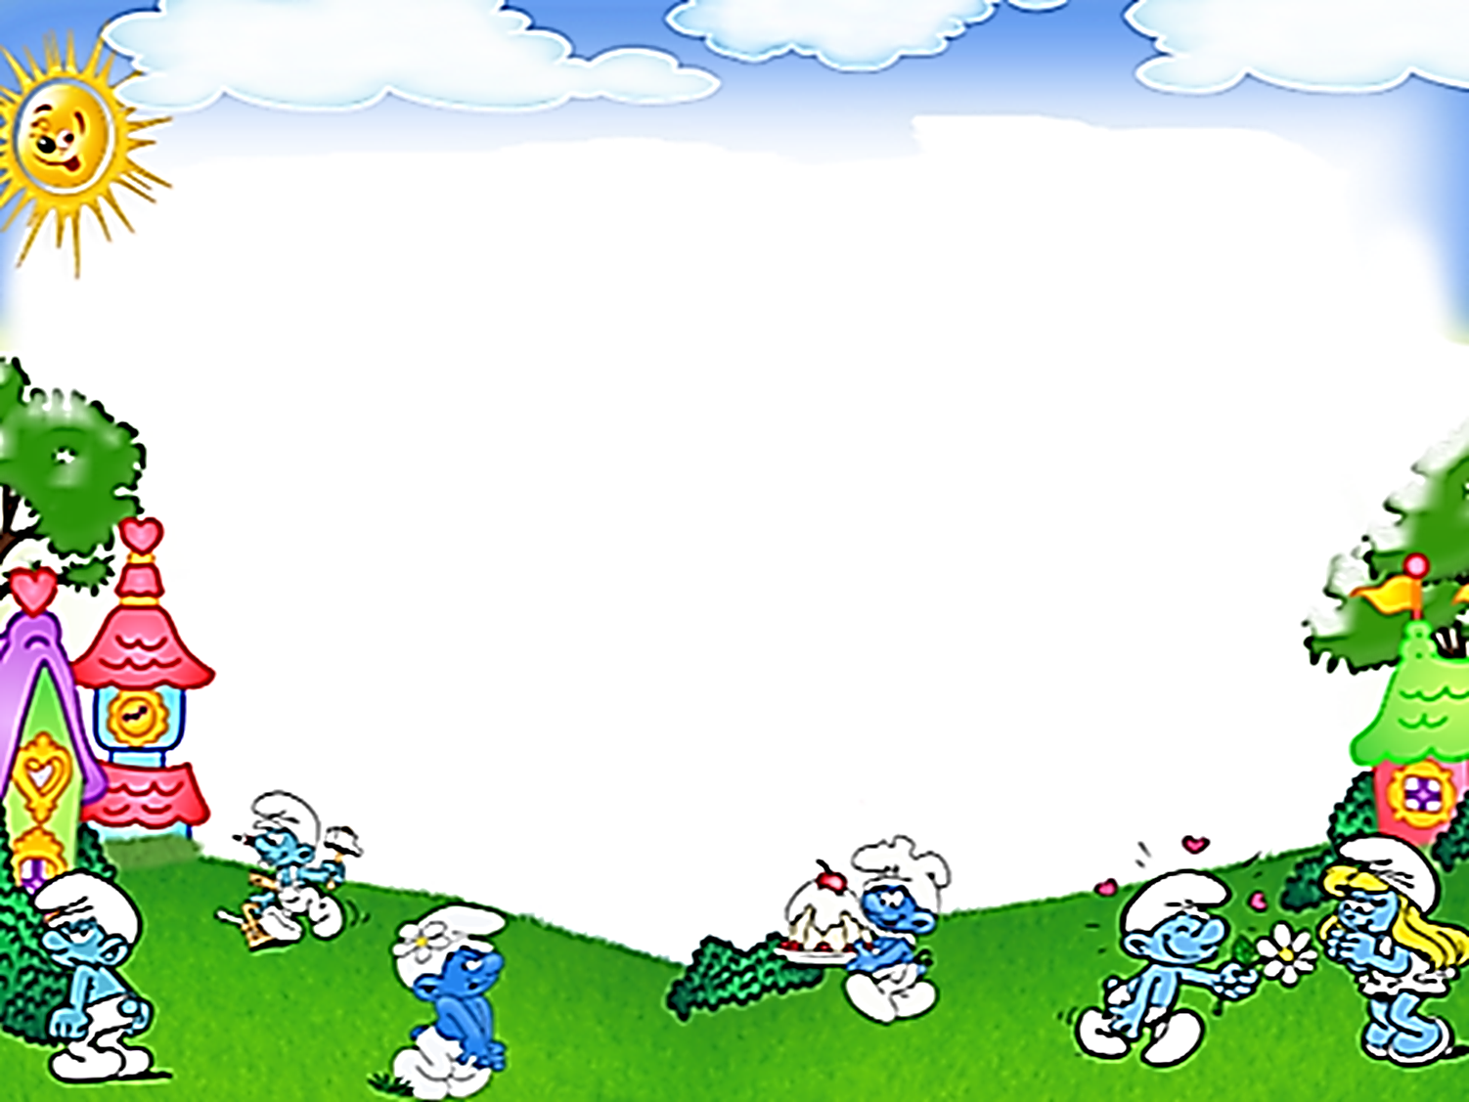
Рисование
- Правильно работать карандашом и кистью.
- Умение проводить прямую линию, наклонные, длинные, короткие.
- Рисовать предмет округлой формы.
- Умение ритмично наносить штриховку и мазки.
Лепка
- Лепить предметы, состоящие из 1-3 частей.
- Владеть навыком округлого раскатывания (шар), прямого раскатывания (столбик).
- Владеть навыком соединения, сплющивания, защипывания краёв формы кончиками пальцев.
Аппликация
- Владеть навыками наклеивания (промазать клеем наклеиваемый элемент и приложить к листу бумаги, промокнуть салфеткой избыток клея).
- Создавать изображения путём наклеивания готовых форм.

Slide 8
Физкультура
- Уметь прыгать на двух ногах на месте и с продвижением вперёд.
- Ходить и бегать не наталкиваясь друг на друга изменяя направления.
- Брать, держать, переносить, катать, класть, бросать мяч.
- Держать равновесие, проходя по гимнастической доске, положенной на пол.
- Ползать на четвереньках под дугами.

Slide 9


